Slide 1
ORACLE 12с
PL/SQL
Лекция 11

Slide 2
Записи
Запись – структура данных, составленная из нескольких частей информации, называемых полями
Для объявления записи вначале надо определить как тип, а потом объявить переменную типа «запись»
Типы записей:
  Табличные
  Курсорные
  Программно-определенные

Slide 3
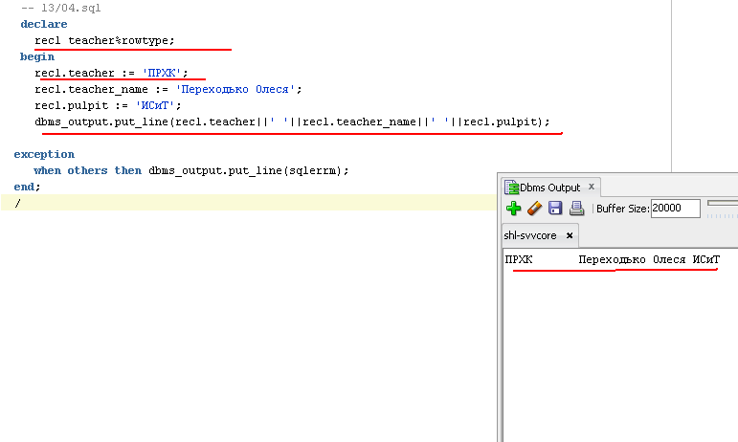
Записи

Slide 4
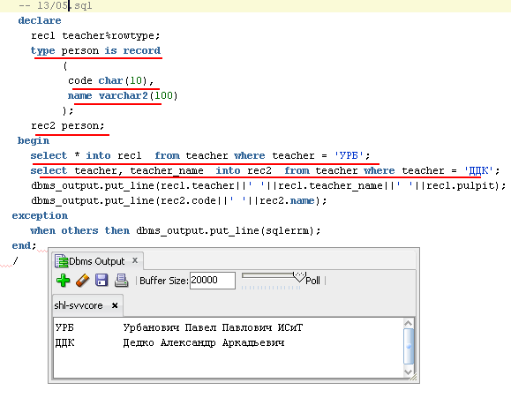
Записи

Slide 5
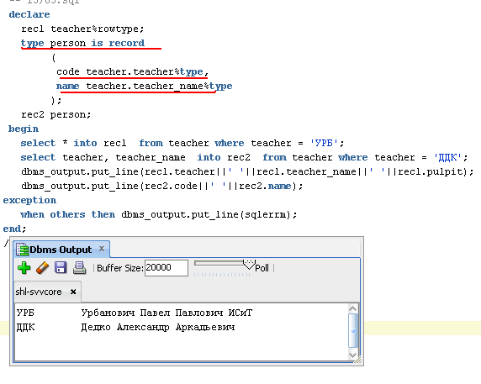
Записи

Slide 6
Использование полей записи
Сравнение производится по полям записи
Присвоение:
  Присвоение для отдельного поля
  SELECT INTO в запись в целом или в отдельные поля
  Присвоение значения одной записи другой записи – для одного и того же объявления TYPE

Slide 7
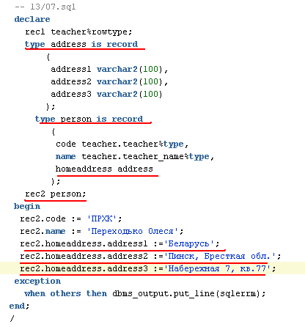
Вложенные записи

Slide 8
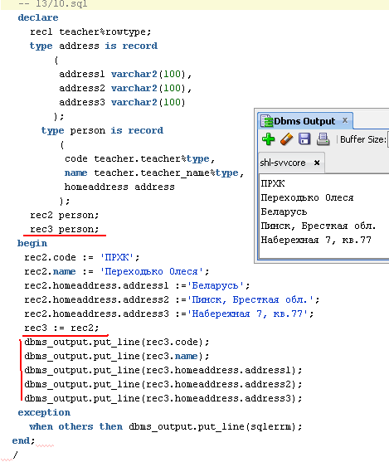
Присваивание записей

Slide 9
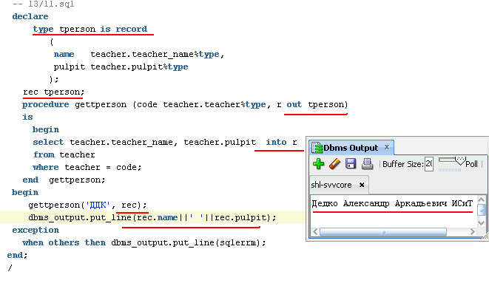
Запись - параметр процедуры и функции

Slide 10
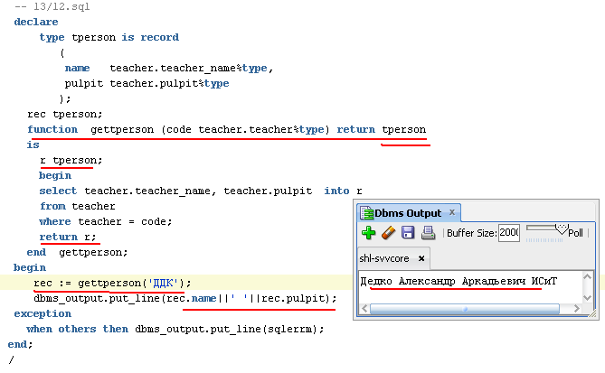
Записи

Slide 11
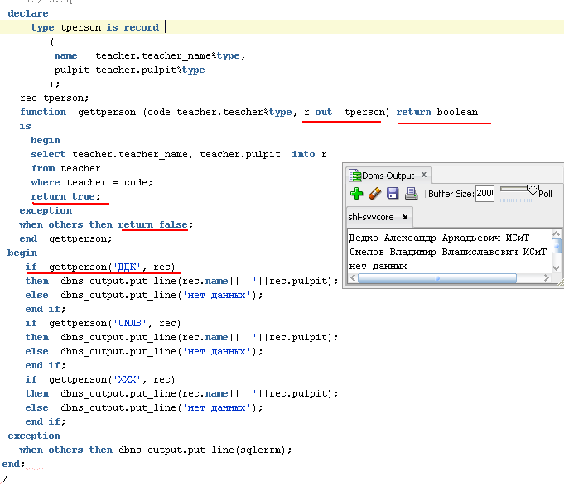
Записи

Slide 12
Коллекции
Коллекция – структура данных, содержащая элементы одного типа
Элементом коллекции может быть как скалярная величина, так и композитные данные
Элементы коллекций можно сравнивать между собой на эквивалентность
Можно передавать параметром
Одномерная, но можно создавать коллекции коллекций
  Массив переменной длины VARRAY
  Вложенная таблица (nested tables)
  Ассоциативный массив (associative array)

Slide 13

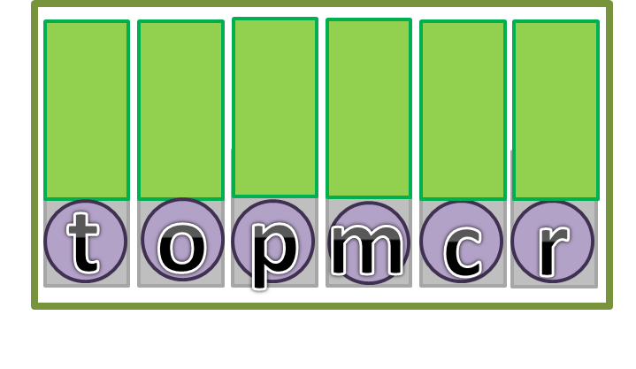
Collection Types
Index by
Index by
PLS_INTEGER
VARCHAR
Associative array
Nested table
Varray

Slide 14
Термины
Коллекция состоит из набора элементов, причем каждый элемент находится в определенной позиции (имеется индекс элемента)
Необходимо объявить тип коллекции – командой TYPE
Необходимо объявить коллекцию – переменную этого типа для дальнейшего использования

Slide 15
Ограниченная и неограниченная коллекция
Коллекция называется ограниченной, если заранее определены границы возможных значений индексов ее элементов, иначе неограниченной
Коллекции типа VARRAY всегда ограничены
Вложенные таблицы и ассоциативные массивы неограничены

Slide 16
Разреженные и плотные коллекции
Коллекция называется плотной, если все ее элементы, определены и каждому из них присвоено некоторое значение (таковым может быть и NULL)
Массивы VARRAY всегда являются плотными
Вложенные таблицы первоначально всегда плотные, но по мере удаления некоторых элементов становятся разреженными
Ассоциативные массивы могут быть как разреженными, так и плотными в зависимости от способа их заполнения

Slide 17
Работа с коллекциями
Объявление коллекций
Инициализация коллекций
  Явно с помощью конструктора
  Неявно при выборке из базы данных
  Прямым присвоением переменной с другой коллекции такого же типа
Добавление и удаление элементов
  Вложенные таблицы и массивы переменной длины – сначала увеличить размер при помощи функции EXTEND, а затем присвоить значения новым элементам
  Ассоциативный массив – присвоение значения новому элементу

Slide 18
Массивы переменной длины
Массивы переменной длины – одномерные, связанные коллекции однотипных элементов
Доступны в рамках PL/SQL и в БД
Являются плотными

Slide 19
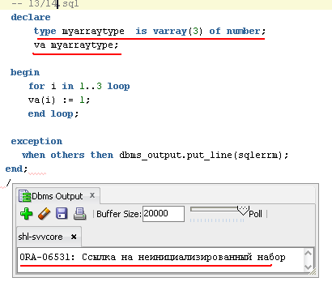
Массивы переменной длины

Slide 20
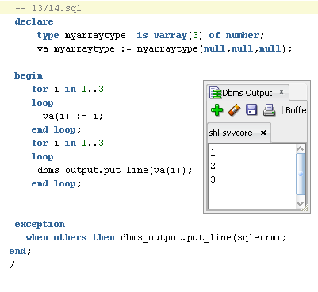
Массивы переменной длины

Slide 21
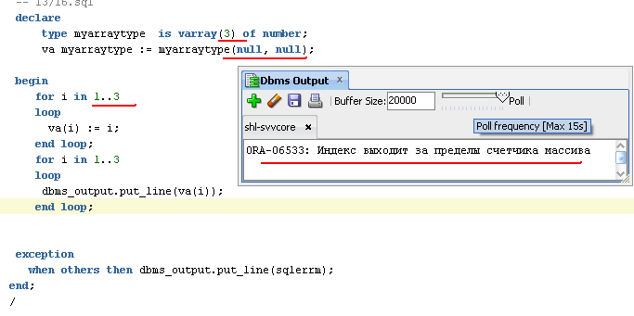
Массивы переменной длины

Slide 22
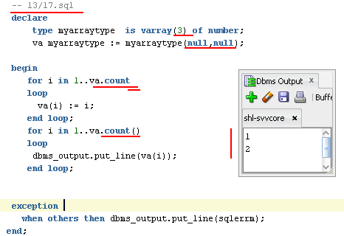
Массивы переменной длины

Slide 23
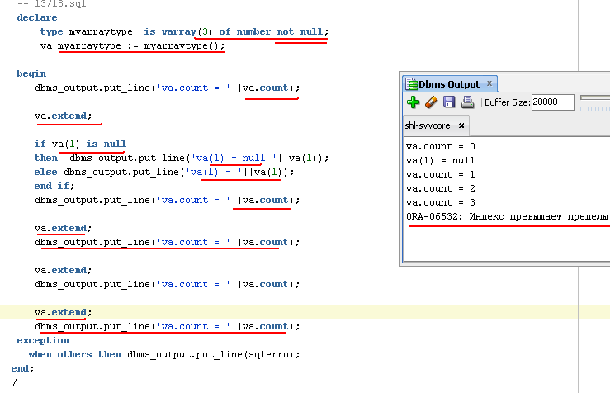
Массивы переменной длины

Slide 24
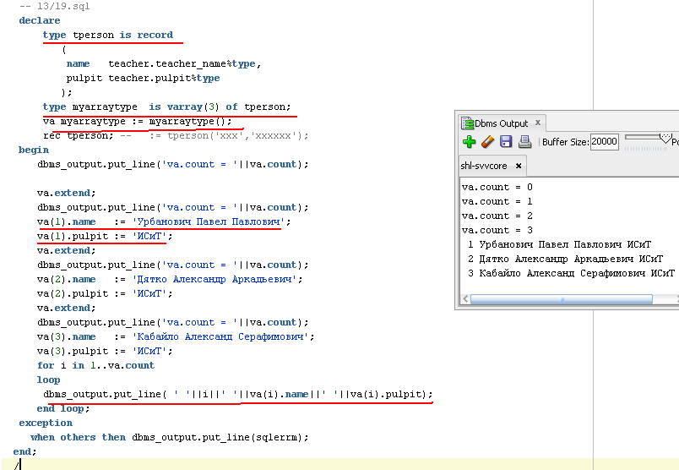
Массивы переменной длины

Slide 25
Вложенные таблицы
Вложенные таблицы – одномерные, несвязанные коллекции однотипных элементов
Доступны в рамках PL/SQL и как поля таблицы в БД
Изначально являются плотными, но могут впоследствии становиться разреженными

Slide 26
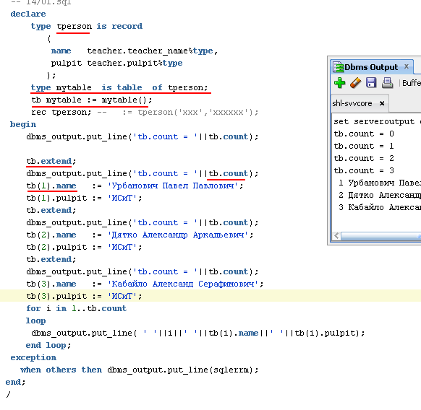
Вложенные таблицы

Slide 27
Ассоциативные массивы
Ассоциативные массивы – одномерные, неограниченные (по максимальному количеству элементов при создании) коллекции элементов
Доступны только в рамках PL/SQL
Изначально являются разреженными, индекс может принимать непоследовательные значения

Slide 28
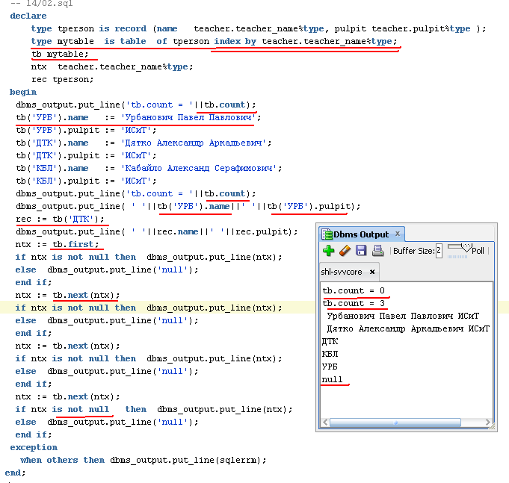
Ассоциативные массивы

Slide 29
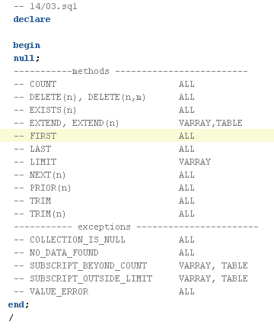
Методы и исключения коллекций

Slide 30
Сравнение характеристик коллекций
Размерность?
Можно ли использовать как поле в таблице?
Неинициализированное состояние?
Инициализация?
Диапазон индексов?
Разреженность?
Ограничен по максимальному количеству элементов?
Можно ли присваивать значение любому элементу?
Метод расширения и уменьшения?
Можно ли сравнивать на равенство весь объект целиком?
Элементы сохраняют позицию при записи или чтении из БД?

Slide 31
Вопросы?

